Slide 1
Capítulo 2
Introducción a la Programación en C

Slide 2
Introducción a la Programación en C…
Programa Simple
  Sumando Dos Números Enteros
  Declaración de Variables
  Operador de Asignación
Aritmética en C
  Introducción a los Operadores Relacionales
  Operadores Lógicos
  Incremento y Decremento

Slide 3
Declaración de Variables
Las variables para ser utilizadas necesitan primero ser declaradas.
Para declarar una variable se debe especificar su tipo y su nombre.
Como buena práctica de programación, se recomienda que la declaración de las variables se realice al inicio del programa (Primeras líneas de código después del main).

Slide 4
Operador de Asignación
Para que una variable pueda cambiar de valor, debemos asignarle dicho valor.
El operador de asignación en lenguaje C es el =
El formato general para cambiar el valor de una variable es:
Nombre_Variable = valor_o_expresión;
Si es una expresión:
Primero se calcula y luego se asigna
En lenguaje C, el operador de asignación se puede usar para cambiar el valor de variables de cualquier tipo, EXCEPTO cadenas de caracteres.

Slide 5
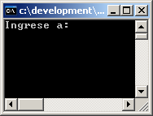
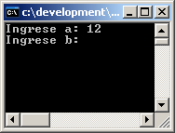
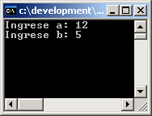
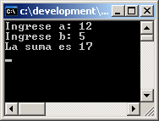
Programa Simple:
Sumando Dos Números Enteros

Slide 6
Sumando Dos Números Enteros
Las variables que se van a usar se “nombran” o declaran al inicio del programa
En Pseudocódigo
Begin
{
int a,b;
int suma;
Write (“Ingrese a:”);
Read (a);
Write (“Ingrese b:”);
Read (b);
suma = a + b;
Write (“La suma es ”, suma);
}
End
Fase de Entrada
Fase de Cómputo
Fase de Salida

Slide 7
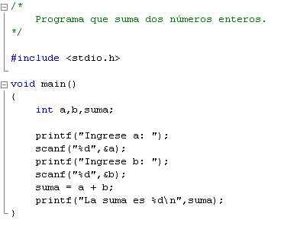
Sumando Dos Números Enteros
En C
Igual que en el programa anterior:
Comentarios, #include <stdio.h> y void main.
Definición de variables:
Espacio en memoria donde los valores pueden ser almacenados.
Fase de entrada:
Para ordenar al computador que lea un entero desde teclado, usamos la función scanf de la stdio.h
Fase de salida:
Para imprimir un mensaje que dependa de una variable entera se incluye en el mensaje %d, y luego se especifica la variable que se va a imprimir (suma)

Slide 8
Aritmética en C
Introducción a los Operadores Relacionales
Operadores Lógicos
Incremento y Decremento

Slide 9
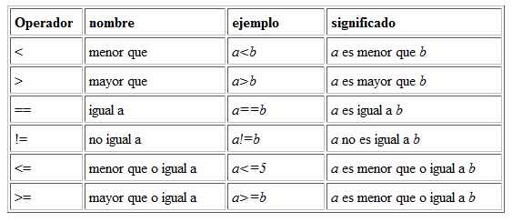
Operadores relacionales
Símbolos que se usan para comparar dos valores
Se debe tener especial cuidado en no confundir el operador asignación con el operador relacional igual a. Las asignaciones se realizan con el símbolo =, las comparaciones con ==.

Slide 10
Operadores Lógicos
&& AND (el resultado es verdadero si ambas expresiones son verdaderas)
|| OR (el resultado es verdadero si alguna expresión es verdadera)
! NOT (el resultado invierte la condición de la expresión)
Los resultados de la operaciones lógicas siempre adoptan los valores CIERTO ó FALSO.
El operador NEGACION invierte el sentido lógico de las operaciones.

Slide 11
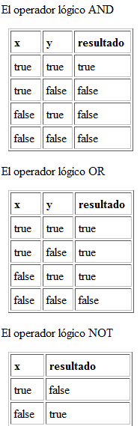

Slide 12
Incremento y Decremento
Los operadores de incremento y decremento son sólo dos ++ y --
++i (Pre-incremento) Incrementa i en uno, y luego devuelve i.
i++ (Post-incremento) Devuelve i, y luego incrementa i en uno.
--i (Pre-decremento) Decrementa i en uno, luego devuelve i.
i– (Post-decremento) Devuelve i, luego decrementa i en uno.

